Slide 1
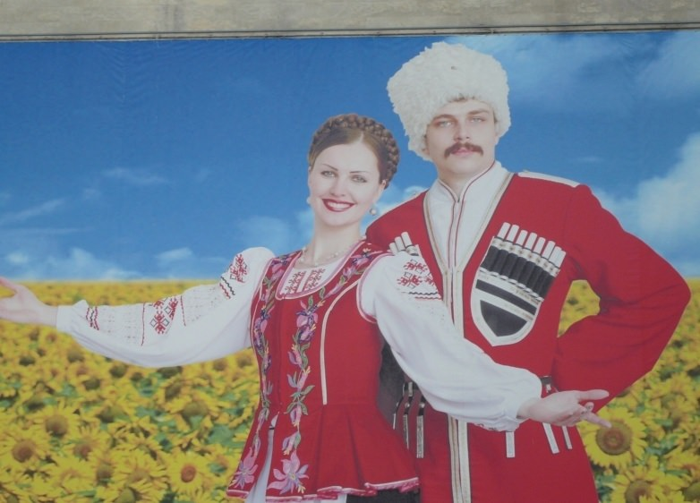
Проект в старшей группе
«Край наш кубанский – родная земля!»
Воспитатель: Кодаченко Анна Юрьевна

Slide 2
Вид проекта: Учебно-познавательно-творческий, групповой.
Срок реализации: Долгосрочный – 1 год.
Формы: беседа, рассказ воспитателя, занятие, досуг, игра, консультативная работа с родителями, свободно-самостоятельная деятельность (индивидуальная работа с использованием дидактических материалов), совместная деятельность со взрослыми.
Методы: игровой, практический, словесный, наглядный, ИКТ.
Участники проекта: дети группы, педагоги, родители, музыкальный руководитель.

Slide 3
Актуальность проекта:
Любовь к малой Родине, к месту, где мы живём, к людям, которые нас окружают, к традициям родного города, необходимо прививать у детей ещё в раннем возрасте. Если заложить любовь к Родине в раннем детстве, то и став взрослым, человек будет чтить и уважать традиции своего народа. Дети дошкольного возраста мало знают о своей малой Родине, о традициях, о достопримечательностях. Рассказывая о богатстве Кубани, о традициях и быте, необходимо добиваться чёткого понимания полученной ими информации. Дети должны знать историю родного края, знаменитых людей прославивших Кубань.
Проблема проекта:
В результате своей работы я столкнулась с тем, что дети мало знают о крае, в котором живут, не знают традиций, культуры Кубанской земли. Чтобы выработать правильную жизненную позицию в отношении мира, а также заложить основу для развития чувства патриотизма ребёнка, необходимо знакомить дошкольника с историей и традициями родного края.

Slide 4
Цель: воспитание духовно-нравственных, культурных, образованных граждан Отечества, способных самостоятельно и творчески осваивать многообразную культуру казачества на основе осознания внутри культурных, исторических корней и связей; привития у детей и их родителей интереса к истории и культуре родного края, уважения и бережного отношения к семейным реликвиям.
Воспитание любви и уважения к культуре и быту казаков, к своей малой родине. Воспитание нравственных и патриотических чувств.
Задачи: Повысить интерес детей к истории своего народа. Обогатить знания детей об образе жизни людей на Кубани в старину, их трудовой деятельности. Познакомить с историей жилища кубанских казаков, их домашней утварью и одеждой.
Воспитывать чувство гордости за свой народ, уважение к традициям.
Чего хотим достигнуть:
- приобщать детей к родной культуре, ее истории;
- знакомить детей с укладом и бытом казачества, его обычаями;
- объяснить детям смысл обычаев и традиций наших предков.

Slide 5
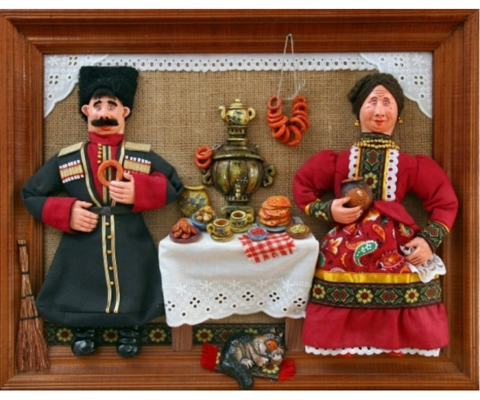
ПОДГОТОВИТЕЛЬНЫЙ ЭТАП
Работа педагогов.
Обоснование актуальности темы, мотивация ее выбора, определение цели и задач проекта, составление тематического планирования мероприятий, подбор литературы, пособий, атрибутов, музыкальных произведений по теме проекта, создание наглядного материала
Работа с родителями.
Обсуждение с родителями детей вопросов, связанных с проведением проекта.
Предварительная работа с детьми:
Проведение беседы «Что мы знаем о Кубани»
Анализ результатов беседы.
Определение плана деятельности по достижению цели:
- к кому обратиться за помощью (взрослому, педагогу);
- в каких источниках можно найти информацию;
- какие предметы использовать (принадлежности, оборудование).

Slide 6
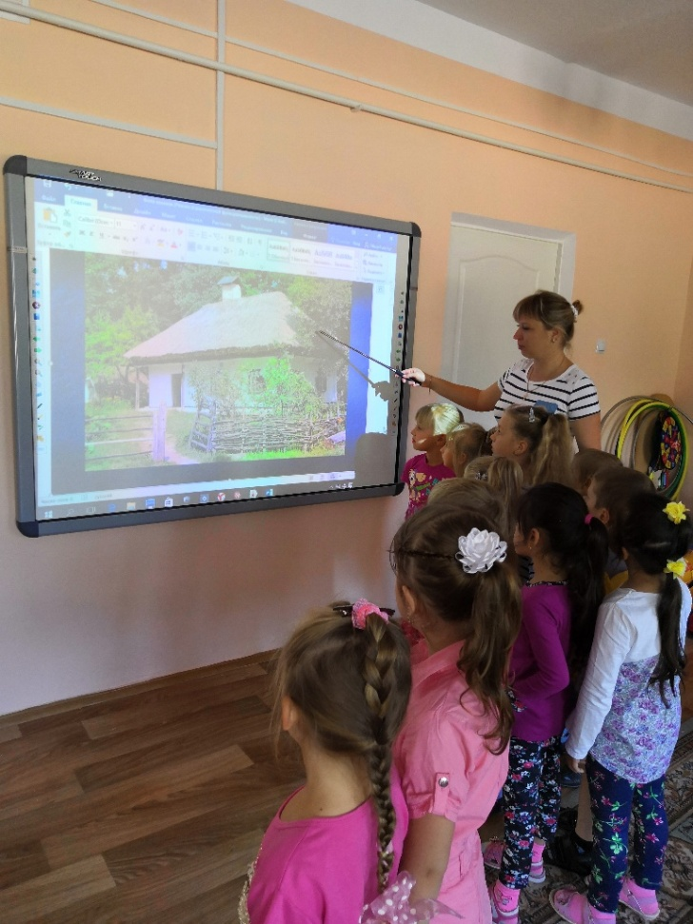
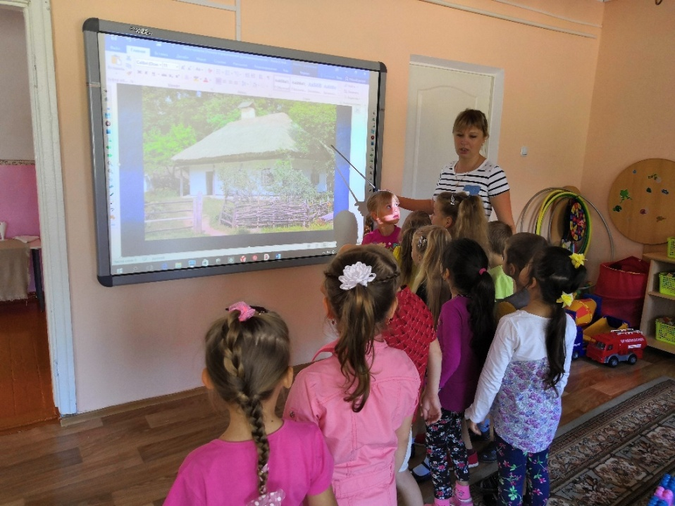
ОСНОВНОЙ ЭТАП
Взаимодействие с детьми:
Презентация «Жилище кубанского казака»

Slide 7
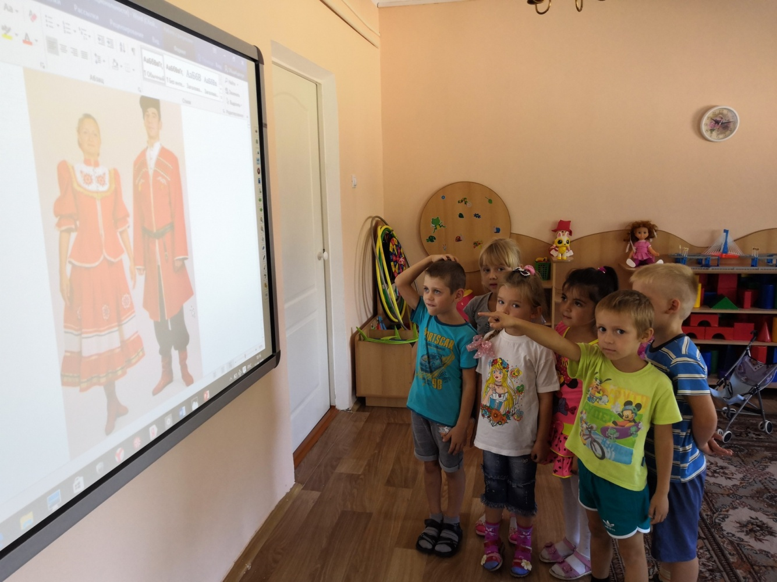
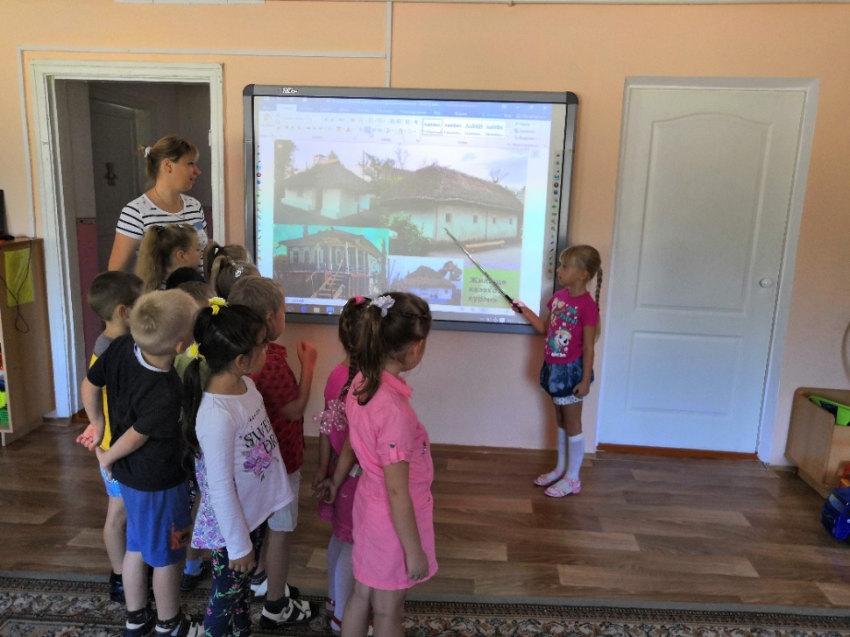
                Рассматривание иллюстраций
                «Устройство хаты казака»
                «Одежда казаков»

Slide 8
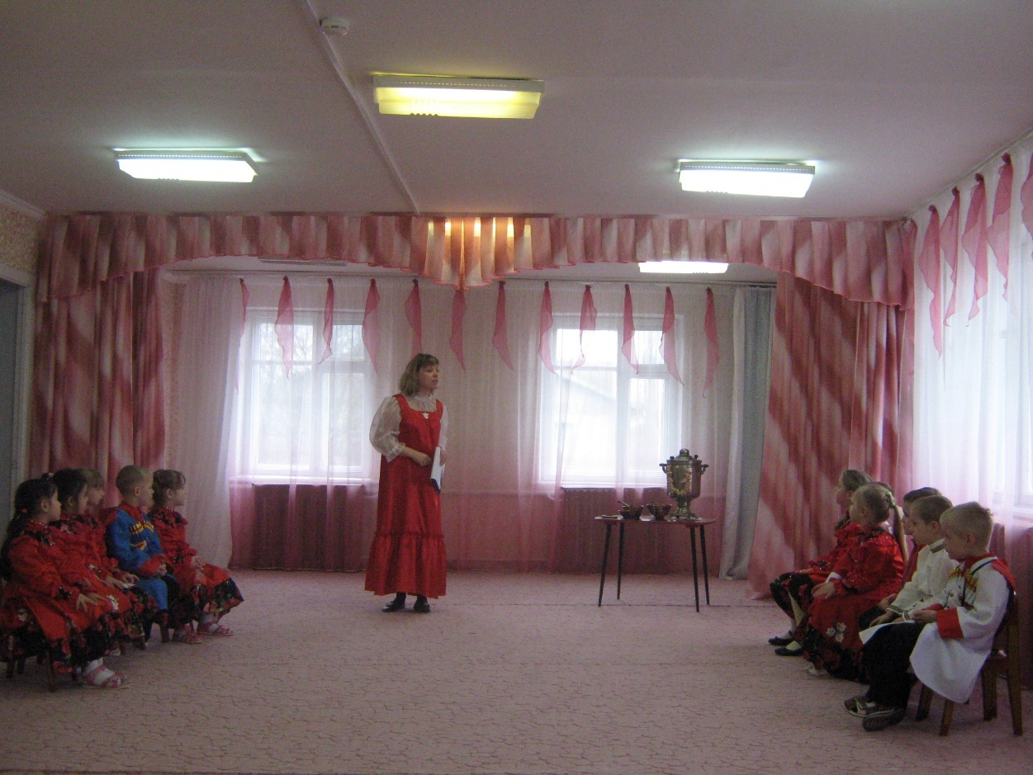
Проведение беседы
«Что мы знаем о Кубани»

Slide 9
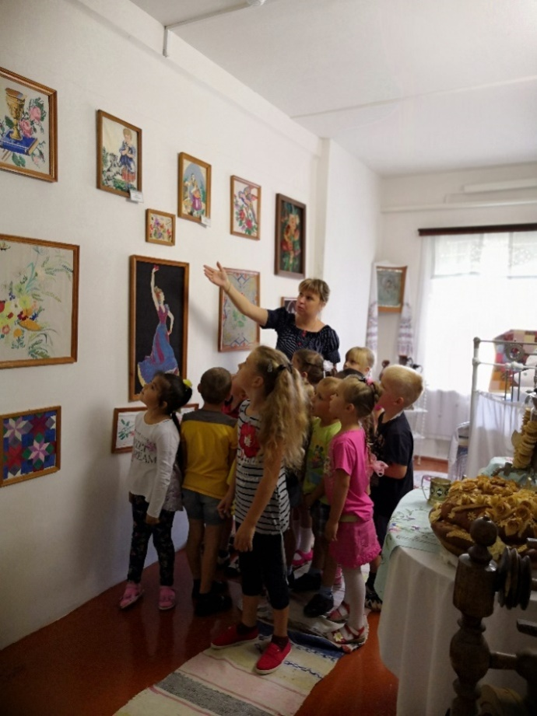
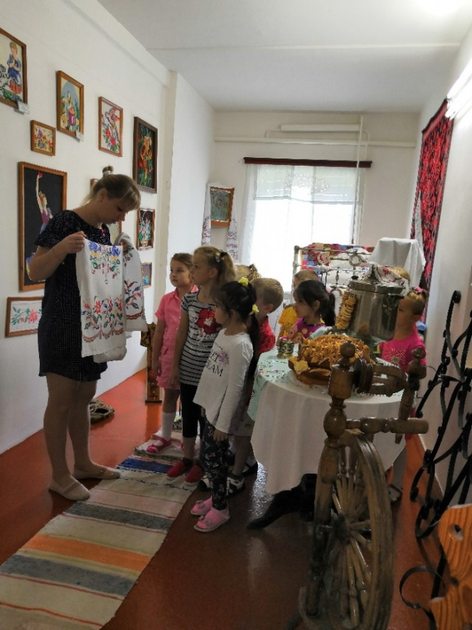
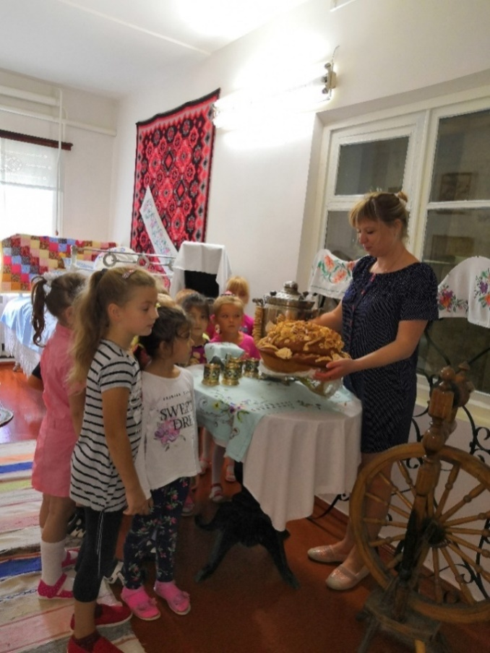
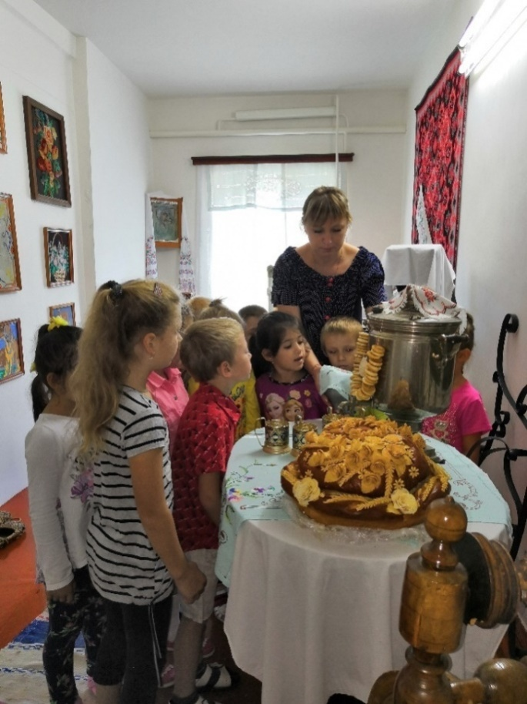
Игра-занятие «Жилище и предметы быта казака»
Рассматривание узоров полотенец

Slide 10
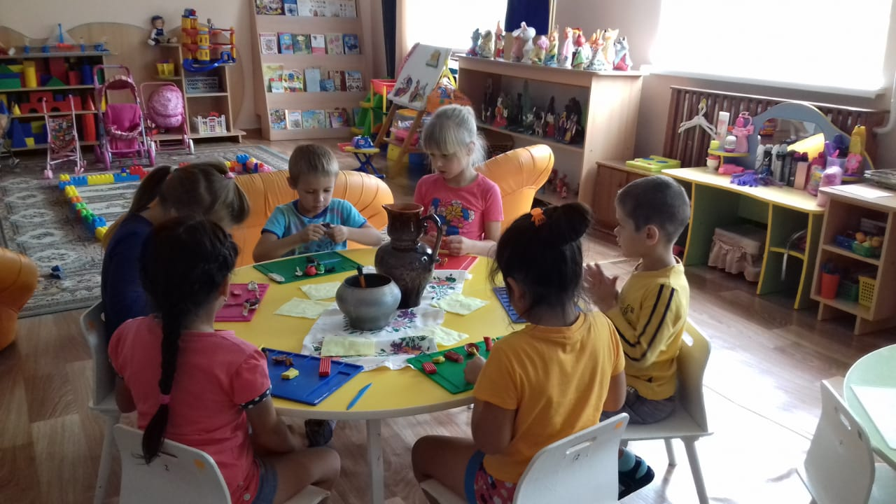
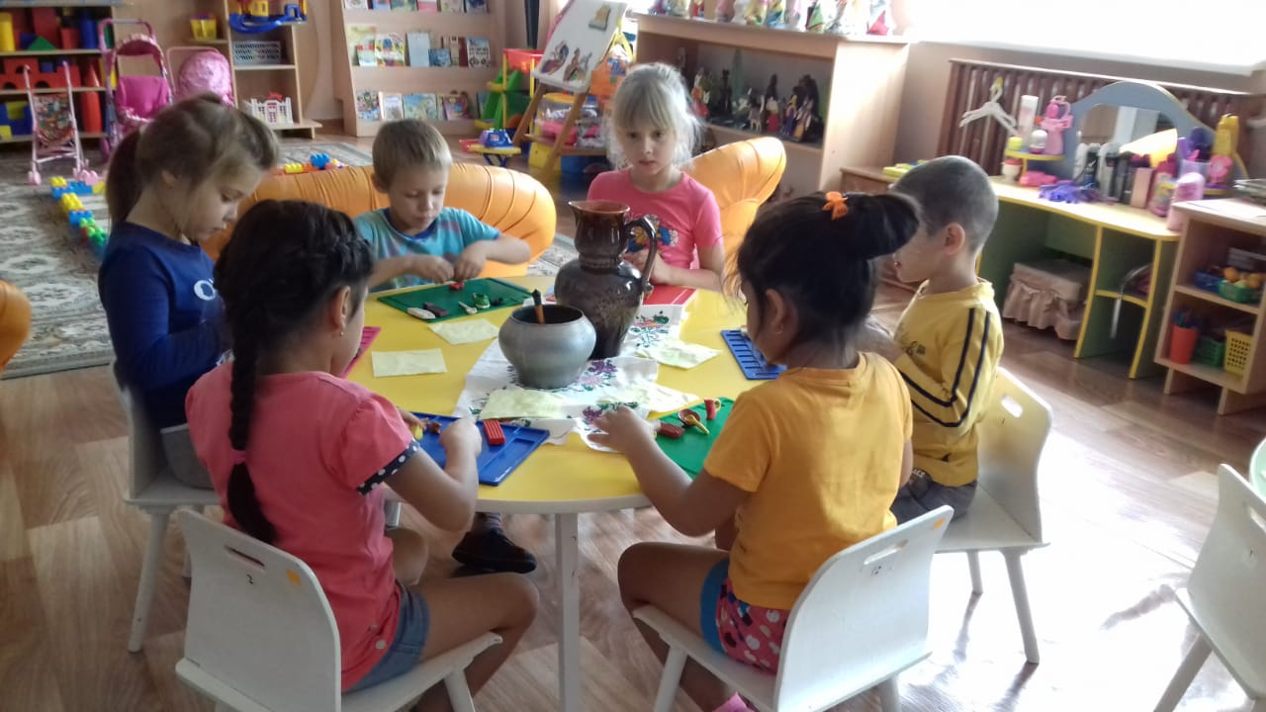
Лепка: изготовление посуды (блюда, горшки).

Slide 11
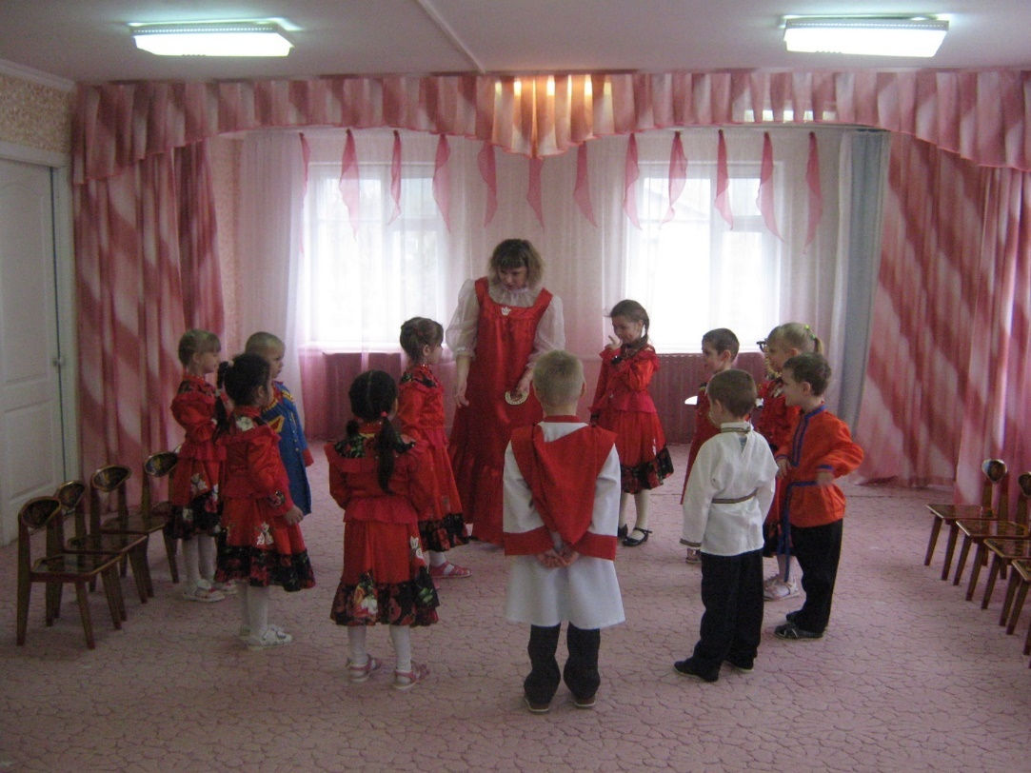
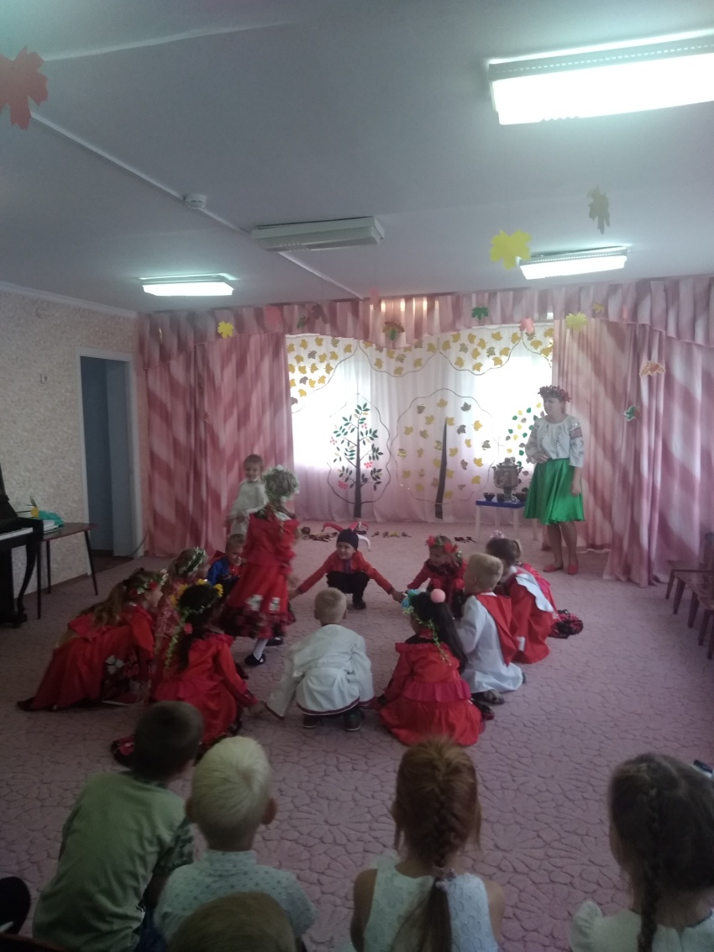
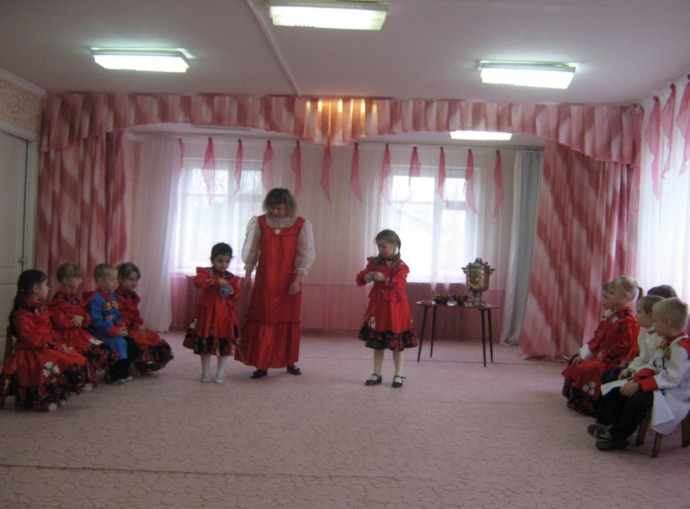
Подвижная игра «Передай подкову»
«Кто быстрее намотаем клубочек»
«Утица»

Slide 12
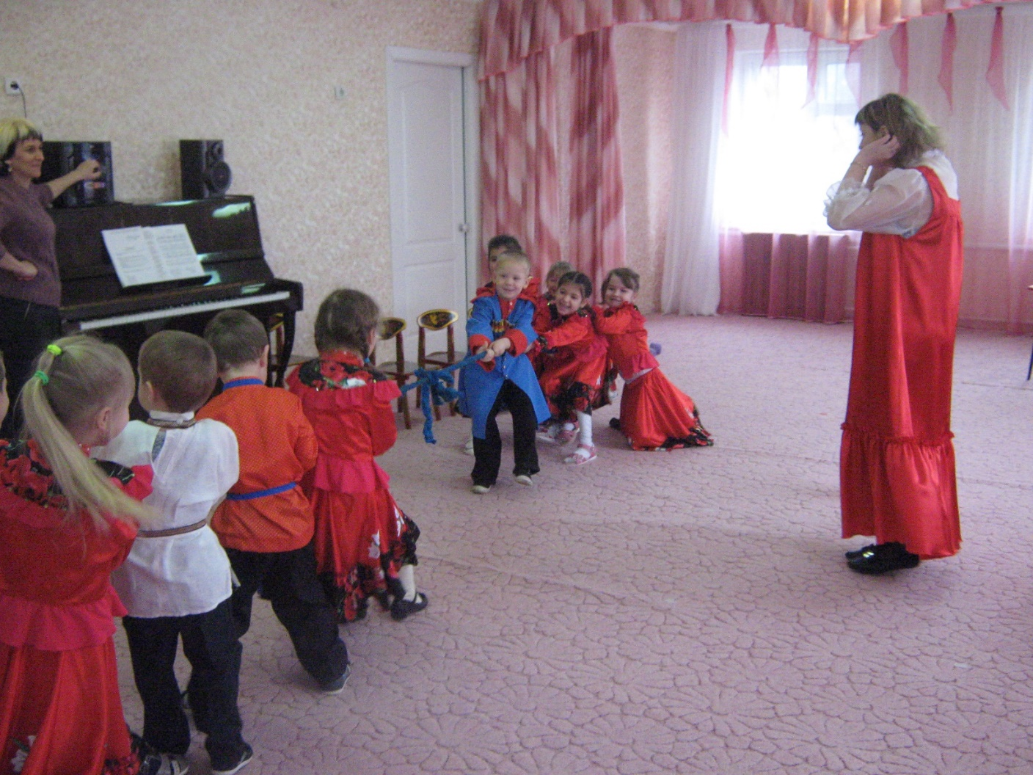
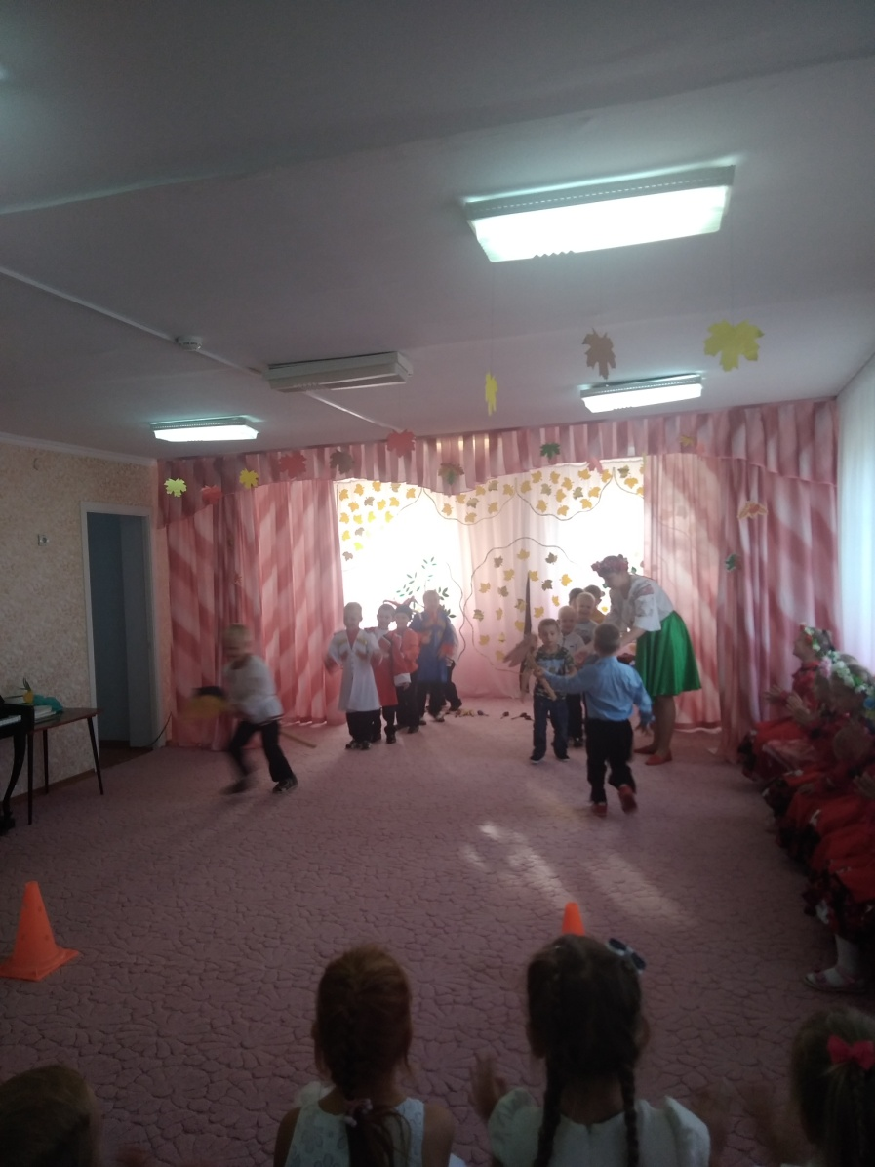
Подвижная игра
«На коне» «Перетяжка»

Slide 13
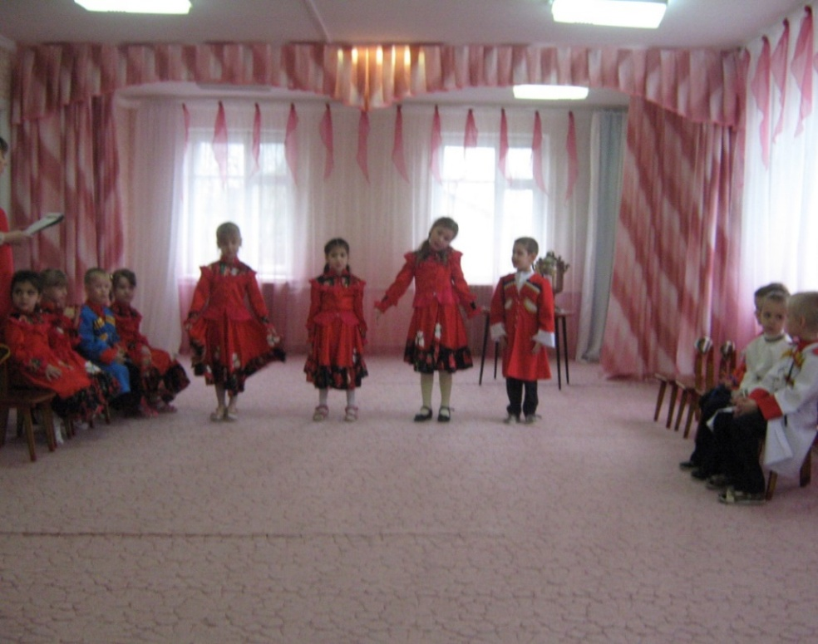
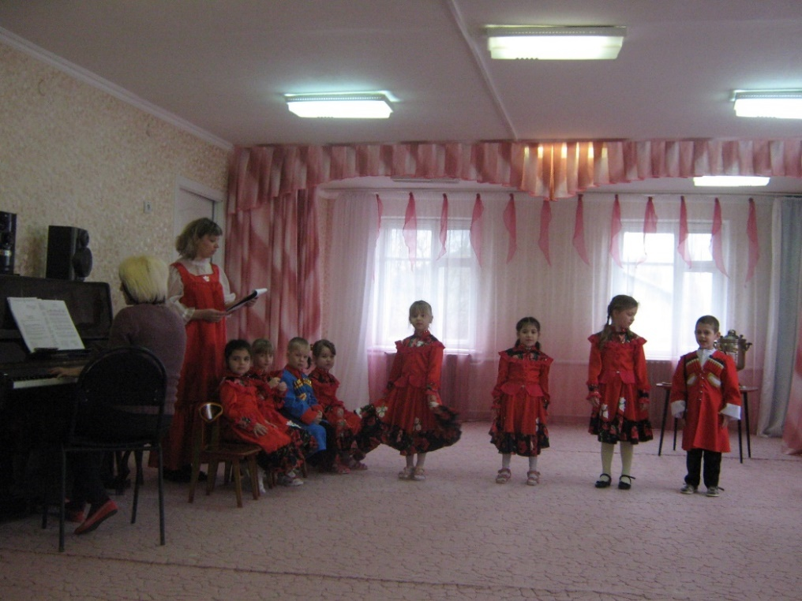
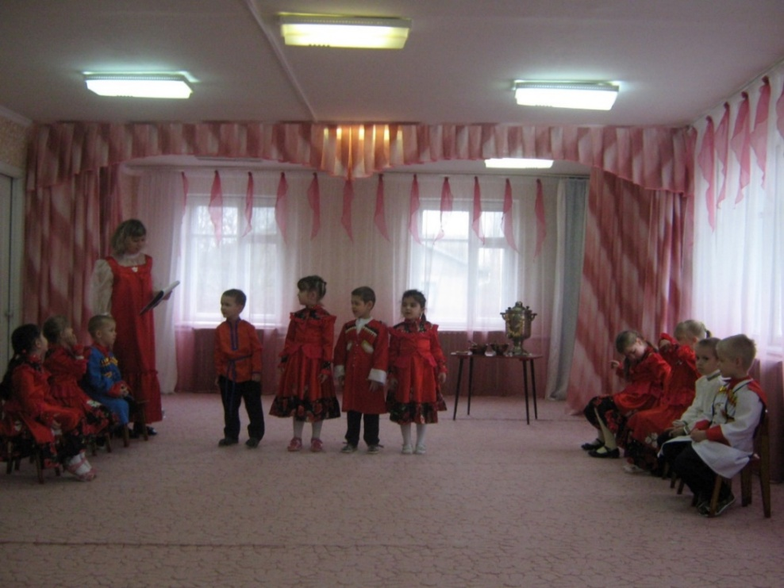
Заучивание кубанских
Заучивание кубанских пословиц и частушек

Slide 14
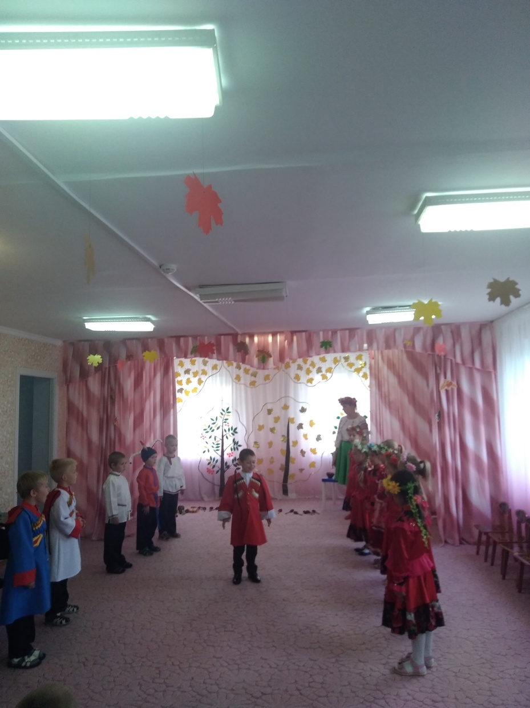
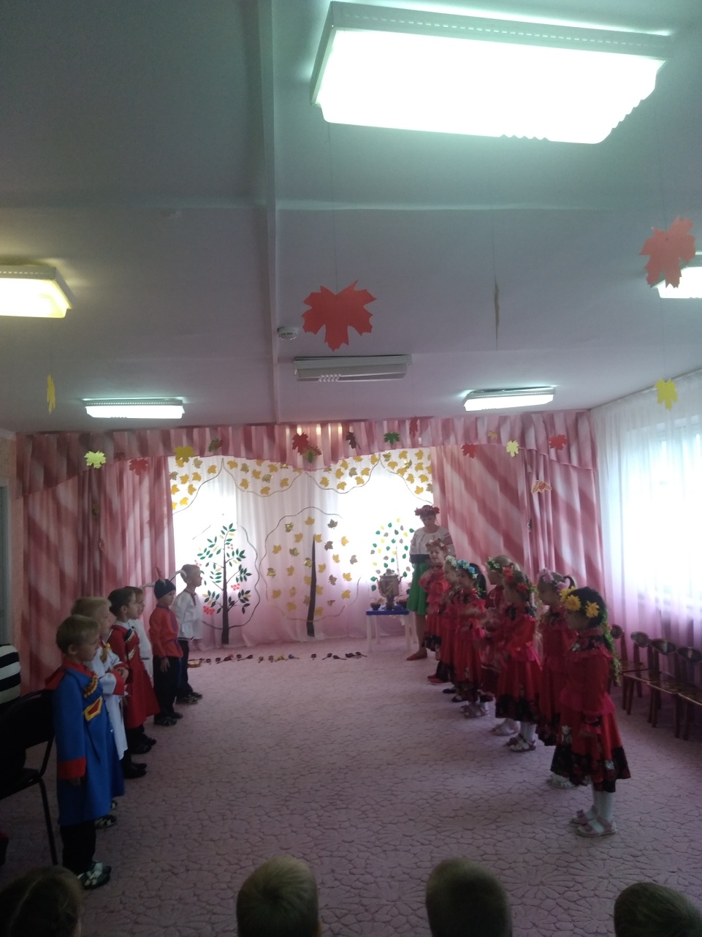
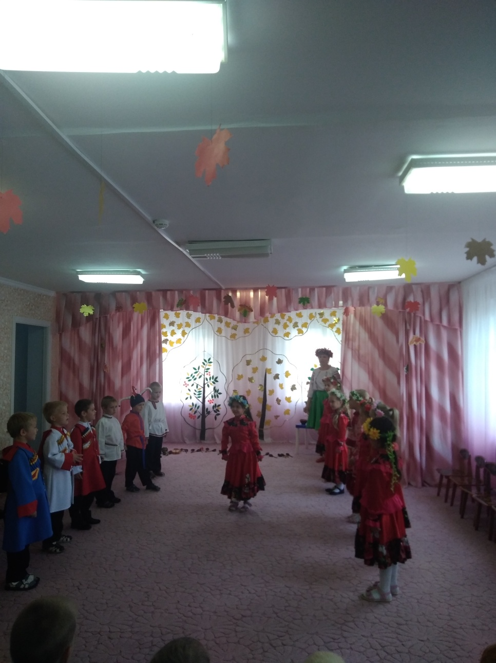

Slide 15
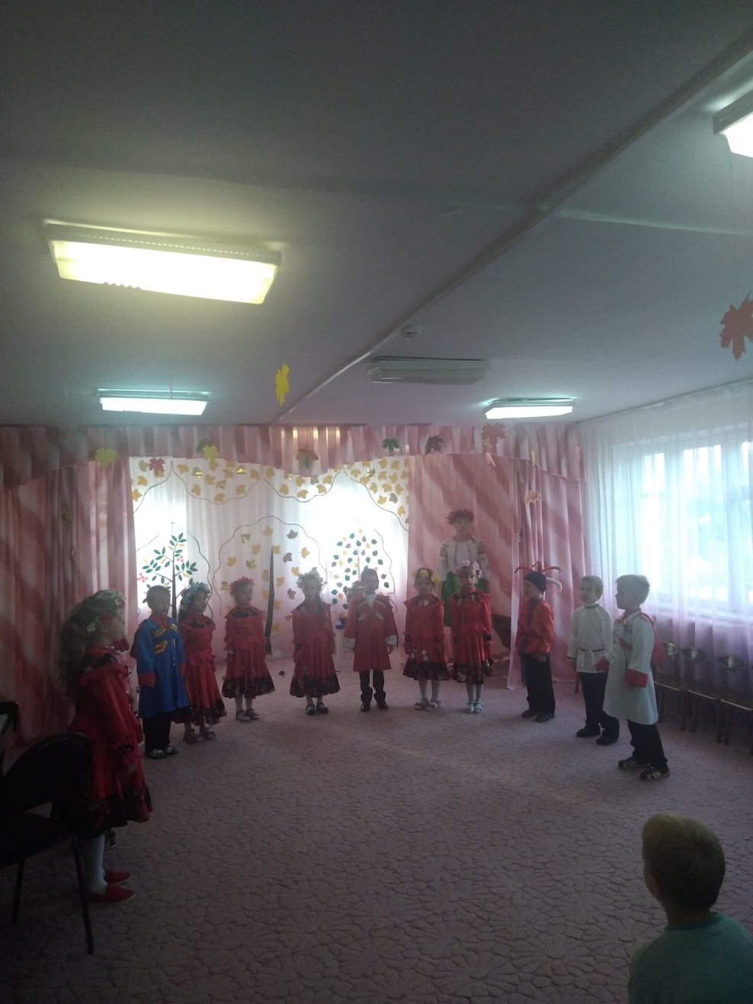
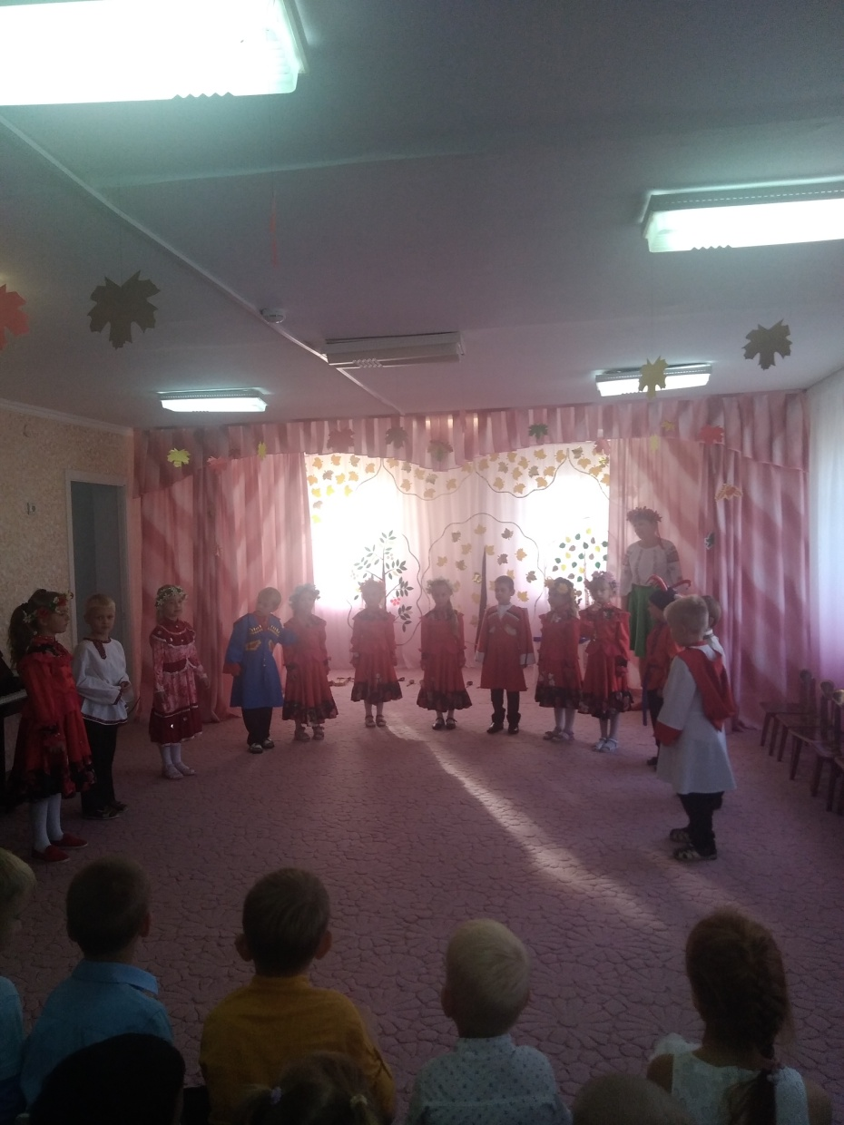
Исполнение песни «Ой, да Краснодарский край»
«Кубанские казаки» «На Кубани мы живем»

Slide 16
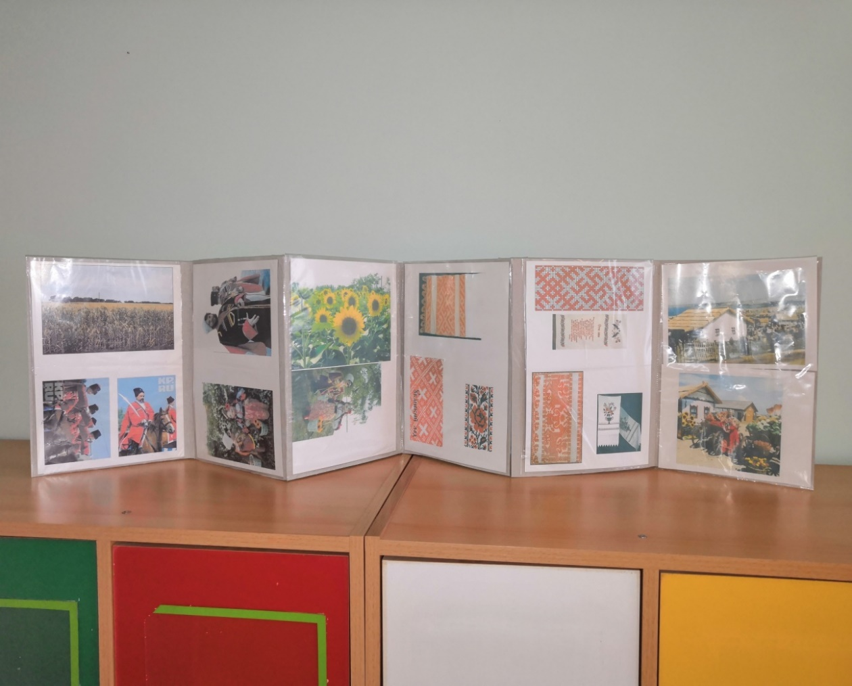
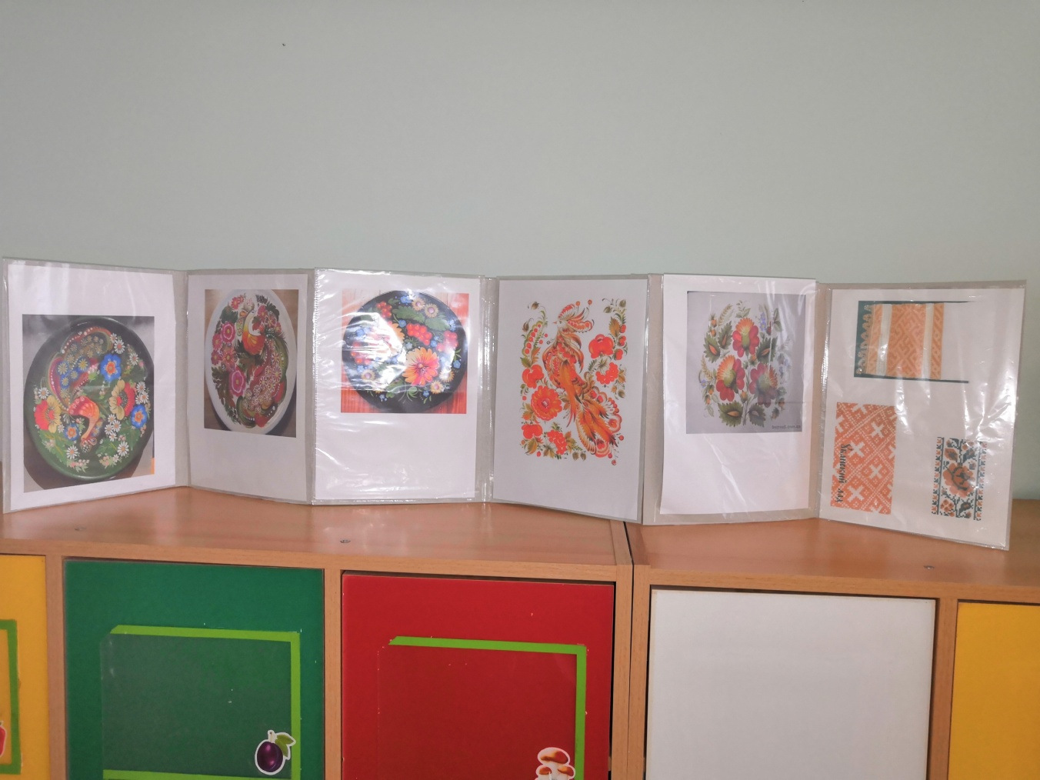
Взаимодействие с родителями:
Взаимодействие с родителями:
Папка-передвижка «Как жили - казаки на Кубани»
Папка-передвижка «Петриковская роспись»

Slide 17
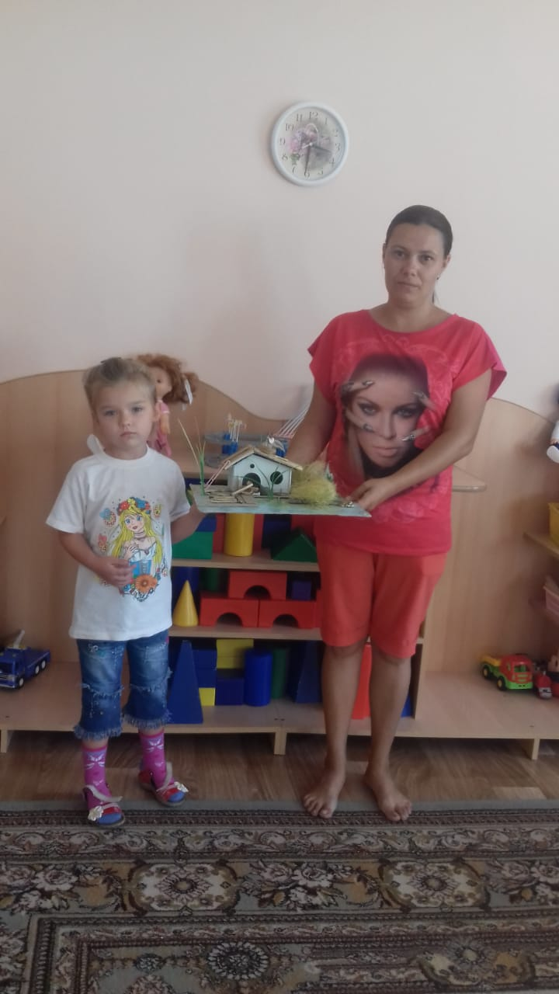
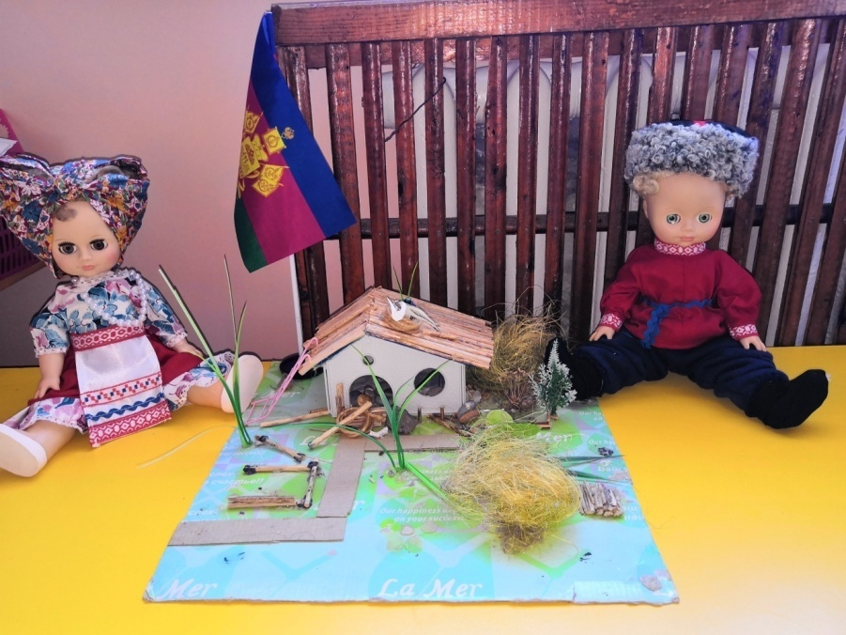
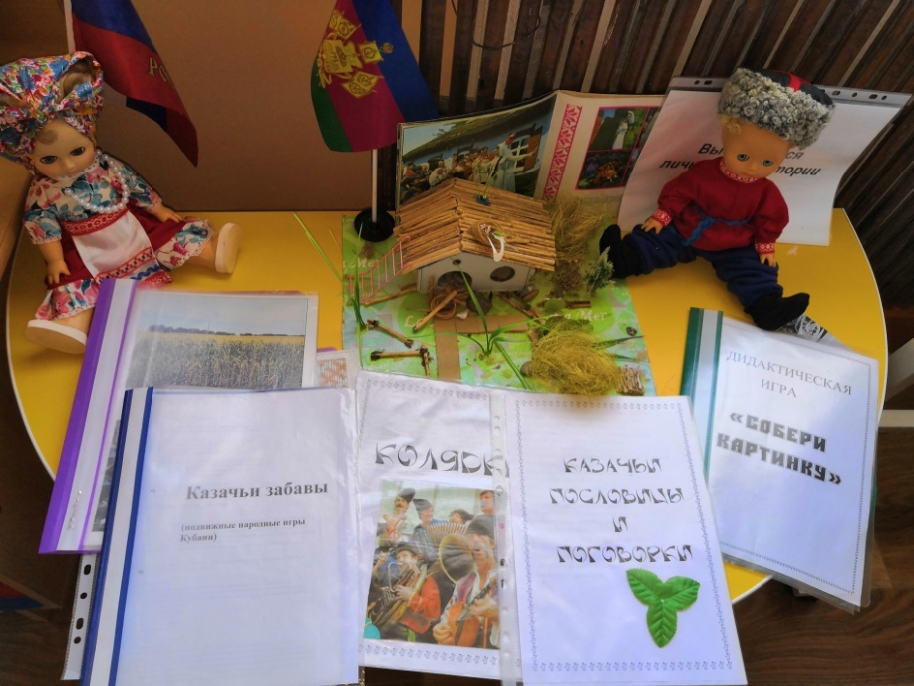
Дидактическая игра «Собери картинку»
Изготовление родителями воспитанников макета кубанского подворья.

Slide 18
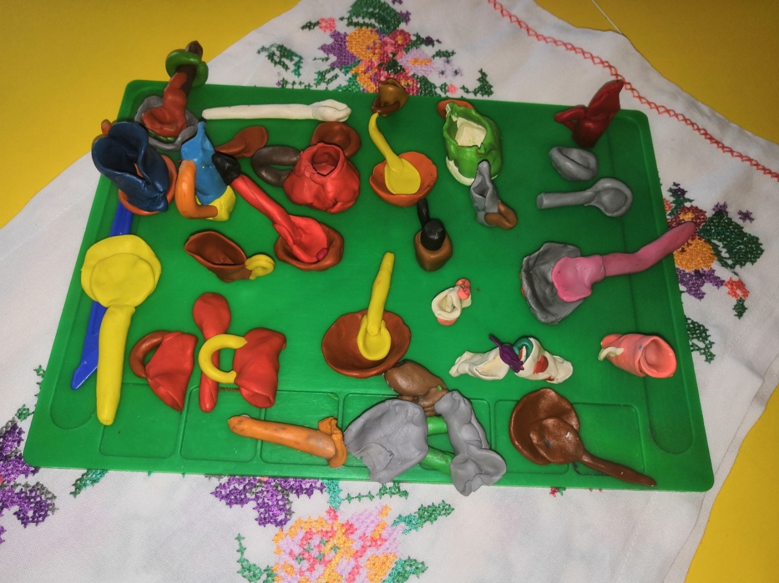
ЗАКЛЮЧИТЕЛЬНЫЙ ЭТАП
Выставка детских поделок
«Посуда для казаков»

Slide 19
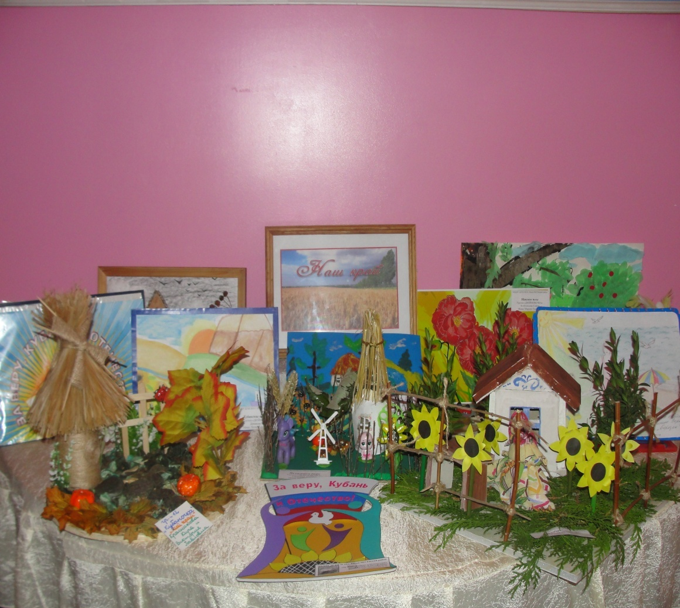
Выставка детско – родительского творчества
«Мы живем на Кубани»

Slide 20
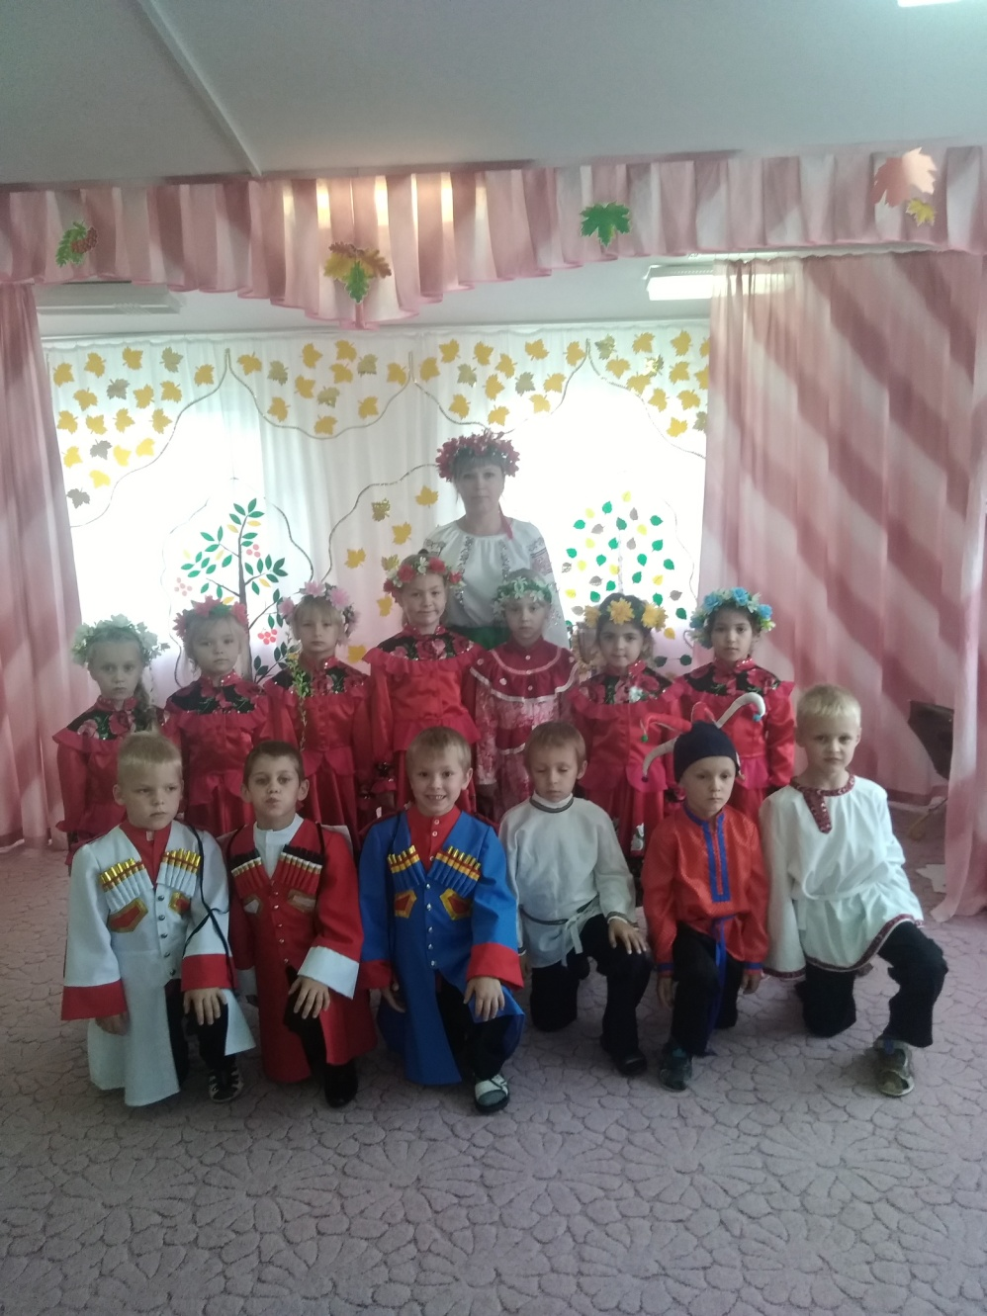
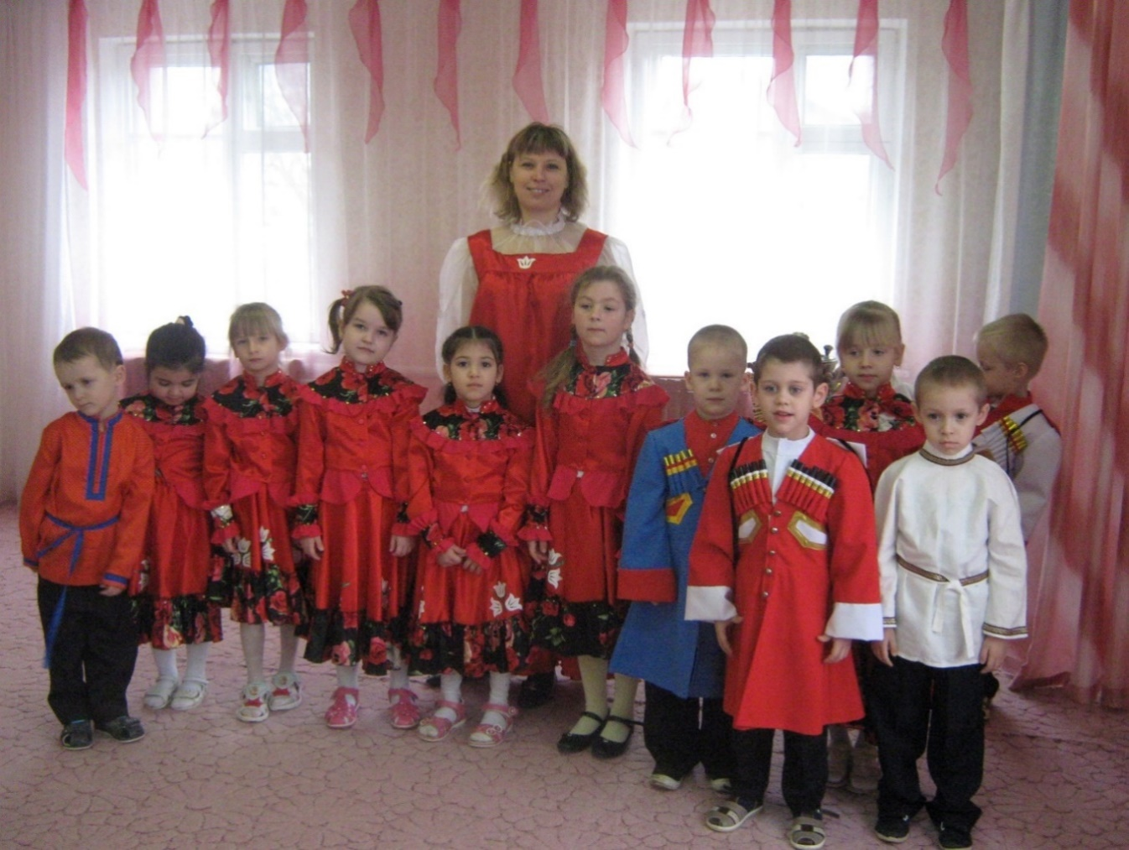
Познавательное развлечение
«Посиделки в кубанской комнате»

Slide 21
Заключение:
- дети пополнили знания о жизни, быте, одежде кубанских казаков;
- повысили интерес к истории своего народа; воспитали чувства любви к своему Отечеству, гордости за свою Родину, ее прошлому и настоящему;
- вовлекли родителей в работу по патриотическому воспитанию детей.

Slide 22


